Slide 1
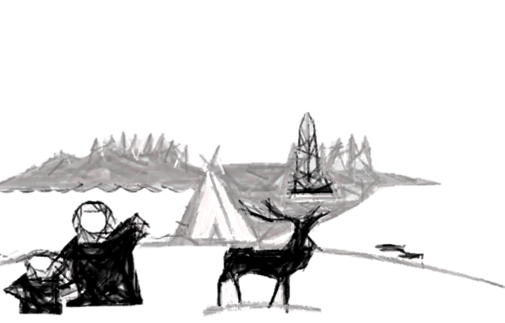
Исследовательская работа «Мультфильм своими руками. Сказки народов Севера»
Автор: Толстошеин Артём Александрович
Ученик 3 «б» класса
пгт Октябрьское
Руководитель: Барихина Валерия Эдуардовна
научный сотрудник
МБУК «Музейно – выставочный центр»
пгт Октябрьское

Slide 2
Экспонаты музейно – выставочного центра в гп Октябрьское
«Быт и культура народов Ханты»
Экспозиция «Хантыйский быт»
«Панорама р. Обь»

Slide 3
О чём эта работа?
Проблемой данного научного исследования является – отсутствие интереса к народному творчеству и жизни коренных малочисленных народов севера, которые живут на территории Октябрьского района.
Цель: Самостоятельно создать мультфильм по мотивам сказки народов ханты, для того чтобы вызвать интерес ребят к чтению сказок
Задачи работы:
- ознакомиться со сказками и историей происхождения сказок народов Севера;
- провести анкетирование, сделать выводы;
- изучить программы по созданию мультфильмов онлайн;
- создать собственный мультфильм по мотивам сказки «Как у бурундука спина полосатой стала»
- готовый мультфильм показать своим одноклассникам и друзьям.
Гипотеза: Я предполагаю, что созданный мной мультфильм может вызвать интерес школьников к сказкам, мифам и легендам коренных
народов Севера.

Slide 4
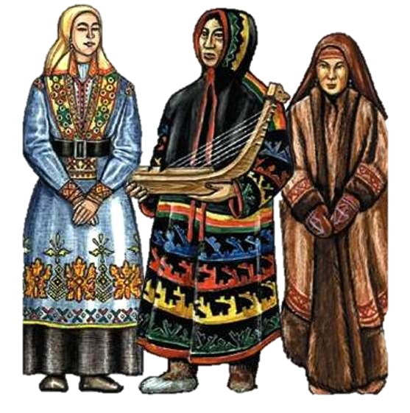
Сказки в жизни коренных народов Севера
Устное народное творчество ханты и манси непохоже на других, красочно, богато народной фантазией, реальностью и искренностью.
Сказки сказывались по поводу и по случаю. Рассказывание сказок у хантов происходило обычно вечером и нередко затягивалось до утра. Обычай запрещал рассказывать сказки днем, от этого могли выпасть волосы, потеряться память.
Рассказчик садился на самое почетное место - в переднем углу и начинал свой рассказ. Женщины во время рассказа покрывали голову платком. Страшные сказки не рассказывались при маленьких детях. Было принято, что на промысле охотник, съевший голову глухаря, сваренного в общем котле, обязан был рассказать сказку.

Slide 5
Проблемы сохранения фольклора коренных народов – ханты и манси
Формирование любой культуры идёт веками, а исчезнуть она может в короткий срок. Изучение фольклора ханты и манси сегодня очень актуально. Эти маленькие по численности народы испытывают на себе влияние других народов, населяющих территорию ХМАО - Югры. Происходит утрата его самостоятельности и изменение его культуры. Вследствие отказа от традиционного уклада жизни в настоящее время треть обских угров не говорит совсем или едва говорит на своём языке и не помнят ни своих традицией, ни своей культуры. Поэтому сохранение и пропаганда культуры малых народов - это важная составная часть сохранения культуры в целом.
Учитывая, большой интерес современных школьников к компьютеру, разным компьютерным технологиям и программам. Я решил использовать одну из таких программ для привлечения внимания к сказкам народов ханты и манси. Интерес к созданию мультфильма, проработка сюжета, продумывание декораций – всё это увлекательный процесс, который меня очень заинтересовал.

Slide 6
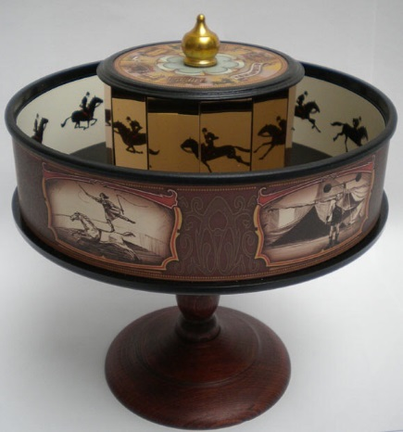
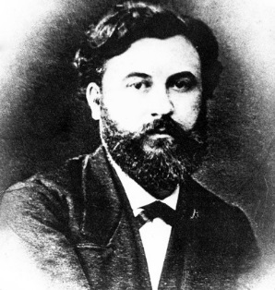
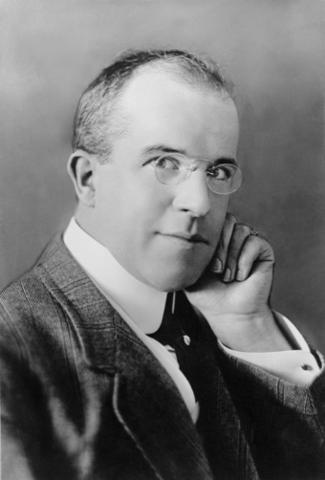
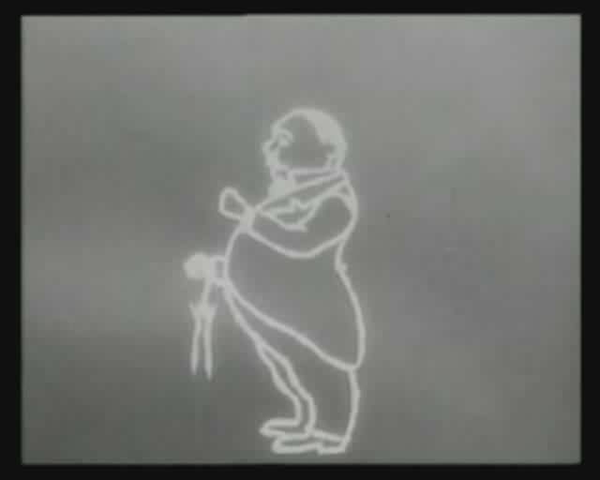
Что такое анимация. Краткий обзор истории анимации
Анимация (animation) - от латинского "anima" - душа, анимация означает одушевление или оживление.
Эмиль Рейно создал и представил публике первый праксиноскоп в 1892 году
Стюарт Блэктон
анимировал дым на сцене в 1900 году

Slide 7
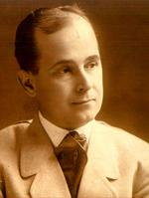
Что такое анимация. Краткий обзор истории анимации
Винзор МакКей создал первый анимационный мультфильм в 1906 году
Уолт Дисней
был первым,
кто использовал
звук в анимации.
Дисней также был
одним из пионеров в
использовании цвета
в анимации

Slide 8
Этапы работы: 1. Выбор сказки, проработка сюжета
Я читал и изучал книги под редакторством Винокурова В.В. «Сказки народов севера», Е.Н. Самойлова «Сказки народов севера», И.Н. Шесталова «Сказки манси», И.Н. Шесталова «Хантыйские сказки», Е.В. Ковган «Сказки народов Ханты».
Основными темами сказок являются:
Сказки о животных;
Сказки о подвигах, героях;
Бытовые сказки;
Сказки о любви
Е.В. Ковган
«Сказки народов Ханты»
Винокурова В.В.
«Сказки народов севера»
Е.Н. Самойлова «Сказки народов севера»

Slide 9
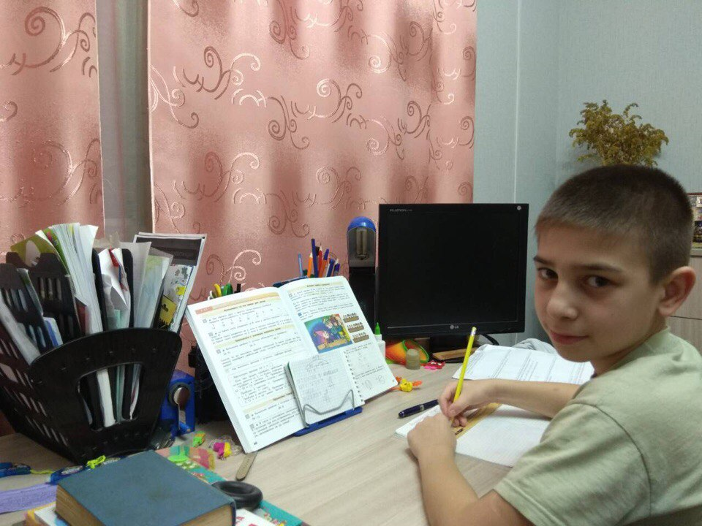
Этапы работы: 1. Выбор сказки, проработка сюжета
Из всех прочитанных мной сказок мне наиболее понравились следующие: («Как у бурундука спина полосатой стала», «Золотой топор», «Три мудрых слова», «Хочу не хочу»), из книги Е.В. Ковгана «Сказки народов Ханты».
Затем из них я выбрал самую интересную и подходящую сказку
«Как у бурундука спина полосатой стала».
Она сразу же запомнилась мне и понравилась как сюжетом, там и героями.

Slide 10
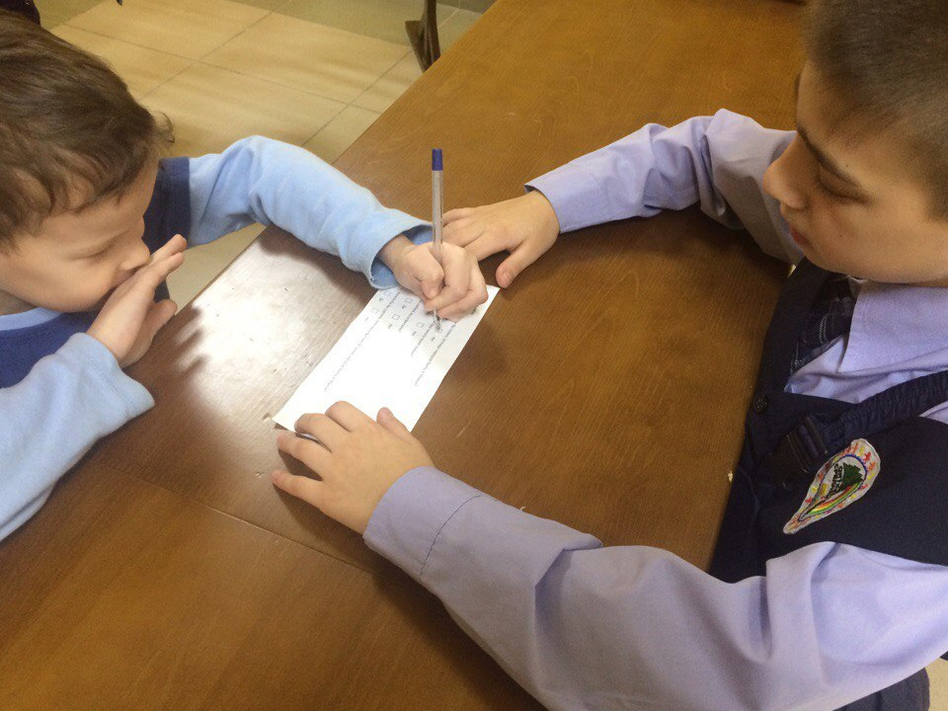
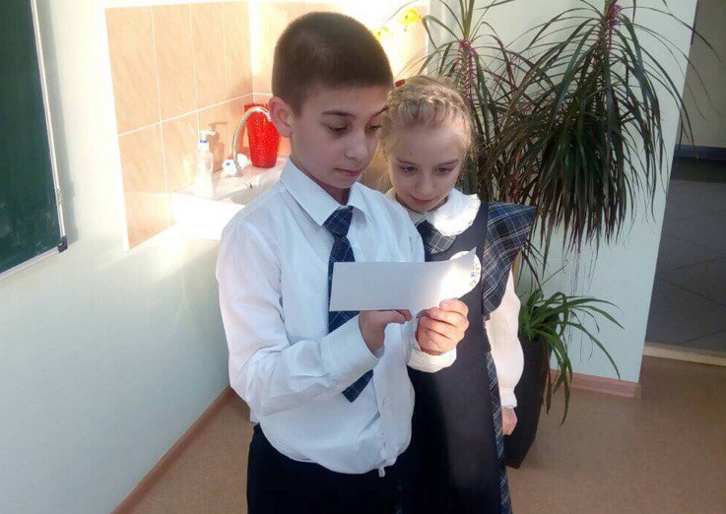
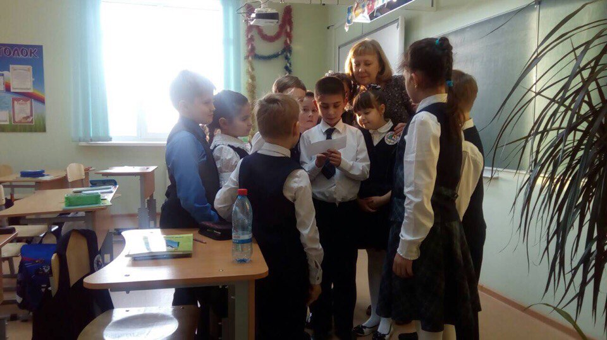
Этапы работы: 2. Изучение программы по созданию анимации. Проведение анкетирования
Для того чтобы действительно узнать, будет ли интересно моим знакомым и друзьям, и другим ребятам делать мультфильмы, подтвердить это наглядно и статистически, я решил провести опрос. Для этого я составил подходящие вопросы и с помощью руководителя напечатал их в программе Word, а затем окончательный вариант раздал своим знакомым, друзьям и одноклассникам.

Slide 11
Этапы работы: Анкетирование
Всего было заполнено 25 анкет. Когда опрос был закончен, мы с руководителем посчитали все ответы, и руководитель помог мне перевести все подсчёты в проценты, а затем мы вместе на основе наших данных построили диаграммы в программе Excel, чтобы результаты были более наглядными и интересными.

Slide 12
Этапы работы: Анкетирование
Проанализировав все результаты, я сделал следующие выводы:
Большинство ребят (52%) не знают ни одной сказки народов Севера. Некоторые из них хотели бы их почитать в будущем, некоторые нет;
80% из всех опрошенных хотели бы сами сделать мультфильм по сказке народов Ханты и Манси и для этого готовы читать национальные сказки.

Slide 13
Этапы работы: 2. Изучение программы по созданию анимации. Создание мультфильма
По своим функциям все программы делятся на:
Программы – редакторы с прорисовкой персонажей и сюжетов. Например, «Мультатор», «ОpenCanvas», «MODO» и другие;
Программы для создания анимационных роликов отдельными кадрами. То есть создание декораций и персонажей не на компьютере, а своими руками (пластилиновая анимация, перекладывание предметов, объемная анимация, рисуночная), каждая сцена воссоздаётся отдельно, затем фотографируется и подгружается на компьютер, из этих кадров и создаётся мультфильм в редакторе. Примеры программ: «МультиПульти», «Stykz»;
Программы – многопрофильные, в которые можно загружать и свои файлы и, что самое главное, использовать файлы, которые находятся встроенной библиотеке приложений. Чаще всего это различные анимированные декорации и персонажи. К ним относят программы: «Animatron», «Animaker» и другие.

Slide 14
Этапы работы: 2. Изучение программы по созданию анимации. Создание мультфильма
Попробовав поработать в разных программах, в итоге мы с руководителем решили выбрать программу - Animatron - редактор для создания анимационных роликов. Это программа наиболее проста в использовании, имеет большую библиотеку встроенных элементов и функций, а также возможность добавлять собственные файлы.
При создании мультфильма я придерживался
следующего алгоритма:
Подбор подходящих по содержанию декораций;
Создание сцены с названием и окончанием мультфильма;
Подбор главных героев для каждого нового поворота сюжета;
Добавление второстепенных фоновых элементов, чтобы оживить кадр;
Добавление текста, музыки или озвучки по мере необходимости;
Просмотр и корректировка нужных моментов

Slide 15
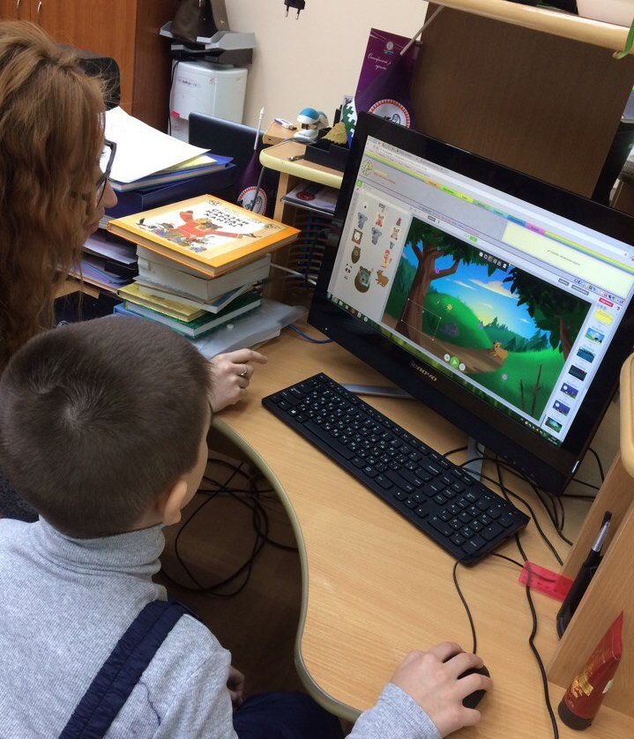
Этапы работы: 2. Изучение программы по созданию анимации. Создание мультфильма
Для каждой сцены я сам подирал подходящие декорации,
располагали главные действующие лица, писали текст, подставляли музыку,
а в конце исправляли все недоработки и неточности.

Slide 16
Этапы работы: Заключительное анкетирование
Заключительное анкетирование состояло из двух вопросов:
Понравился ли Вам мультфильм?
Готовы ли Вы прочитать сказку народов Севера, чтобы по ней сделать мультфильм?
По подсчитанным голосам и построенным графикам я сделал вывод, что большей части ребят (98%) понравился мой мультфильм и чуть меньшая часть (93%) готова познакомиться со сказками народов Севера, чтобы сделать свой собственный мультфильм.

Slide 17
Выводы:
Результатом выполненных работ стали следующие выводы и утверждения:
Познакомившись со сказками народов Севера, я выяснил, что существует очень много различных книг со сказками народов ханты и манси на разные темы, которые могут понравится и девочкам, и мальчикам;
Благодаря проведённому анкетированию, я сделал вывод, что большинство ребят (52%) не знают ни одной сказки народов Севера и 80% из всех опрошенных хотели бы сами сделать мультфильм по сказке народов Ханты и Манси и для этого готовы читать национальные сказки;
Работа в программе Animatron была не очень сложной, но затруднение вызвали платные функции, например, сохранение мультфильма и добавление музыки. Для того чтобы воспользоваться этими функциями, нам пришлось приобрести платную подписку;
Показав готовый мультфильм всем желающим, я провёл заключительное анкетирования из которого выяснил, что большей части ребят (98%) понравился мой мультфильм и чуть меньшая часть (93%) готова познакомиться со сказками народов Севера, чтобы сделать свой собственный мультфильм.

Slide 18
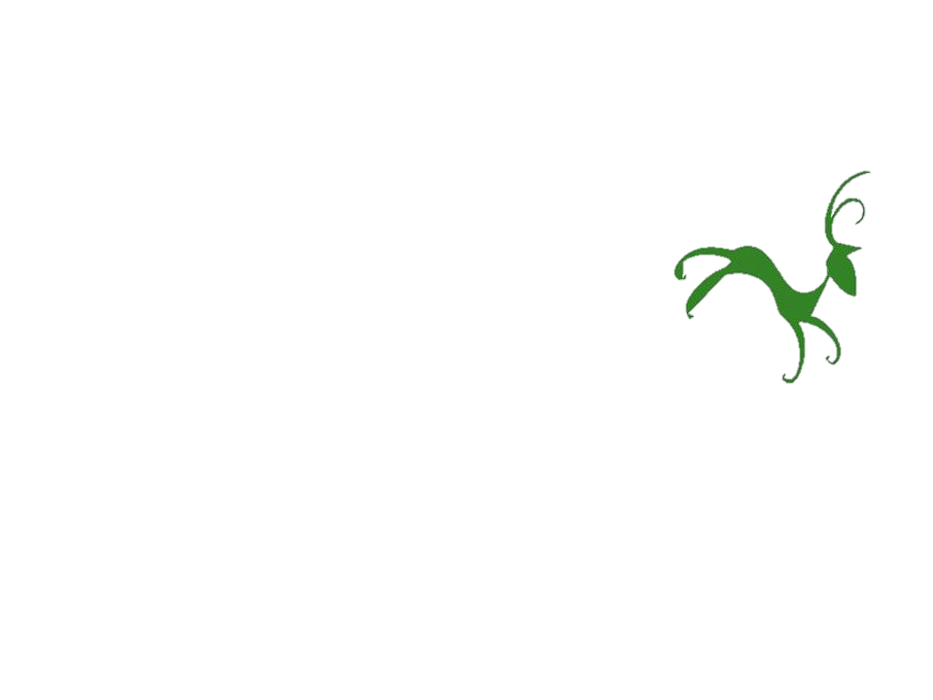
Спасибо за внимание!

